Slide 1

第2章 FPGA与CPLD的结构原理
1

Slide 2
数字电路
数字电路系统由基本门构成，如与门、或门、非门、传输门等。
基本门可构成两类数字电路：
组合电路：逻辑上输出总是当前输入状态的函数。
时序电路：输出不仅与当前输入有关，还与电路原状态有关，含存储元件。
任何组合逻辑函数都化为“与-或”表达式，即任何组合电路都可以用与门-或门二级电路实现。
任何时序电路都可由组合电路加上存储元件（即锁存器、触发器、RAM）构成。
2

Slide 3
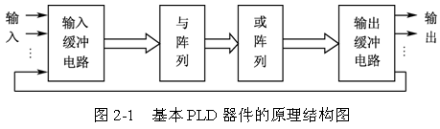
由此提出乘积项逻辑可编程结构。
PLD（Programmable Logic Devices）可编程逻辑器件。
3

Slide 4
§2.1 PLD概述
§2.1.1 PLD的发展历程
20世纪70年代，熔丝编程的PROM（Programmable Read Only Memory）和PLA（Programmable Logic Array）器件是最早的可编程逻辑器件。
20世纪70年代末，对PLA进行改进，AMD公司推出PAL（Programmable Array Logic）器件。
20世纪80年代初，Lattice发明电可擦写的GAL（Generic Array Logic）器件。
20世纪80年代中期，Xilinx公司提出现场可编程概念，同时生产出第一片FPGA器件。同一时期，Altera公司推出EPLD器件，可用紫外线或电擦除。
4

Slide 5
§2.1.1 PLD的发展历程
20世纪80年代末，新高度。Lattice公司又提出在系统可编程技术，并推出CPLD（Complex Programmable Logic Device）器件。
20世纪90年代后，飞速发展时期。器件的可用逻辑门数超过百万门，出现了内嵌复杂功能模块（加法器、乘法器、RAM、CPU核、DSP核、PLL等）的SOPC。特别是21世纪以来，FPGA（Field Programmable Gate Array）在逻辑规模、适用领域、工作速度、成本与功能等方面都有很大的提高和发展。
5

Slide 6
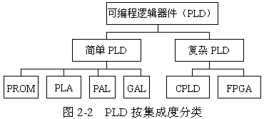
§2.1.2 PLD分类
按集成度区分：简单PLD（PROM，PLA，PAL，GAL），复杂PLD（CPLD，FPGA）。
按结构区分：乘积项结构器件（与-或阵列），基于查找表结构的器件（由简单的查找表组成可编程门，再构成阵列形式）。
6

Slide 7
§2.1.2 PLD分类
按编程工艺区分：
熔丝型：编程过程是根据设计的熔丝图文件来烧断对应的熔丝，获得开路，达到编程和逻辑构建的目的。一次性可编程器件。
反熔丝型：在编程处通过击穿漏层使得两点之间获得导通。一次性可编程器件。
EPROM型：紫外线擦除电可编程逻辑器件，一组浮栅晶体管，用较高的编程电压进行编程，当需要再次编程时，用紫外线进行擦除。可多次编程。
EEPROM型：电可擦写编程器件。不需要紫外线擦除，用电擦除。
SRAM型：SRAM查找表结构器件。编程信息存放在RAM中，断电后丢失，再次上电需再次编程（配置），需要专用器件来完成配置操作。
Flash型：基于隧道效应对浮栅进行充电（写数据）和放电（擦除数据）。编程次数可达万次以上，且掉电后不需重新配置。
7

Slide 8
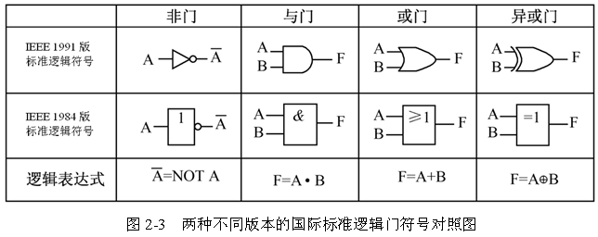
§2.2 简单PLD结构原理
§2.2.1 逻辑元件符号表示
8

Slide 9
PLD（Programmable Logic Devices）可编程逻辑器件。
PLD是基于乘积项（与-或阵列）逻辑可编程结构。
9

Slide 10
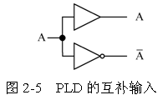

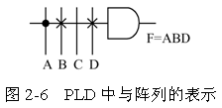
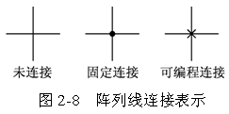
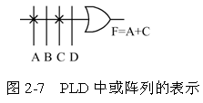
等效
接入PLD内部的与或阵列输入缓冲电路，采用互补结构，当信号输入PLD后，分别以其同相和反相信号接入。
10

Slide 11
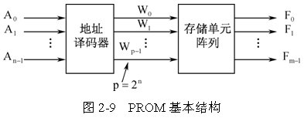
§2.2.2 PROM结构原理
PROM（Programmable Read Only Memory）可编程只读存储器
地址译码器：用于完成PROM存储阵列的行选择。
可看成与阵列
11

Slide 12
§2.2.2 PROM结构原理
存储单元阵列
可看成或阵列
12

Slide 13
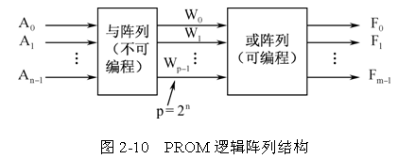
§2.2.2 PROM结构原理
地址译码器---与阵列（不可编程）
存储单元阵列---或阵列（可编程）
13

Slide 14
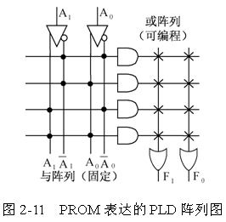
§2.2.2 PROM结构原理
PROM的地址线A_{n-1}~A₀是与阵列（地址译码器）的n个输入变量，经不可编程的与阵列产生A_{n-1}~A₀的2^{n}个最小项（乘积项）W₂^{n}₋₁~W₀，再经可编程或阵列按编程的结果产生m个输出函数F_{m-1}~F₀。m是PROM的输出数据位宽。
14

Slide 15
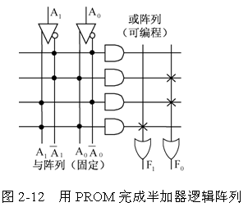
§2.2.2 PROM结构原理
半加器
半加器逻辑表达式：
和S=A₀⊕A₁
进位C=A₀A₁
15

Slide 16
§2.2.2 PROM结构原理
出厂时或阵列的交叉处有熔丝连接，当此处为‘0’时，通过大电流将熔丝烧断。
与阵列固定，或阵列可编程。
把逻辑函数化成标准与或表达式，与阵列是全译码器，产生全部最小项。
输入变量的增加引起存储容量按2的幂次增加，不适合多输入变量的组合电路。
16

Slide 17
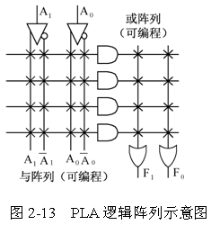
§2.2.3 PLA结构原理
PLA（Programmable Logic Array）可编程逻辑阵列。
PLA的与阵列和或阵列都可编程。
绝大多数组合逻辑函数不需要所有最小项。
把逻辑函数化成最简的与或表达式。
考虑公共与项，提高利用率。
17

Slide 18
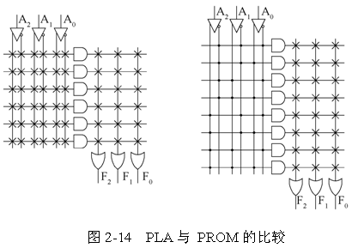
§2.2.3 PLA结构原理
PLA与PROM比较
PLA的与阵列和或阵列都可编程。PROM与阵列不可编程，或阵列可编程。
PLA采用最简与或表达式，PROM采用标准与或表达式。
实现相同的逻辑功能，PLA只需6条（2×3），PROM需要8条（2³）乘积项线。
PLA利用率高，但算法复杂，速度下降
18

Slide 19
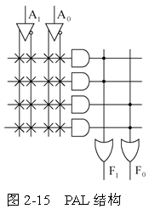
§2.2.4 PAL结构原理
PAL（Programmable Array Logic）可编程阵列逻辑。
或阵列不可编程，与阵列可编程。
不必考虑公共乘积项，简化算法。
送到或门的乘积项数目固定，对于多个乘积项，PAL通过输出反馈和互连方式解决，即允许输出端信号再馈入下一个与阵列。
19

Slide 20
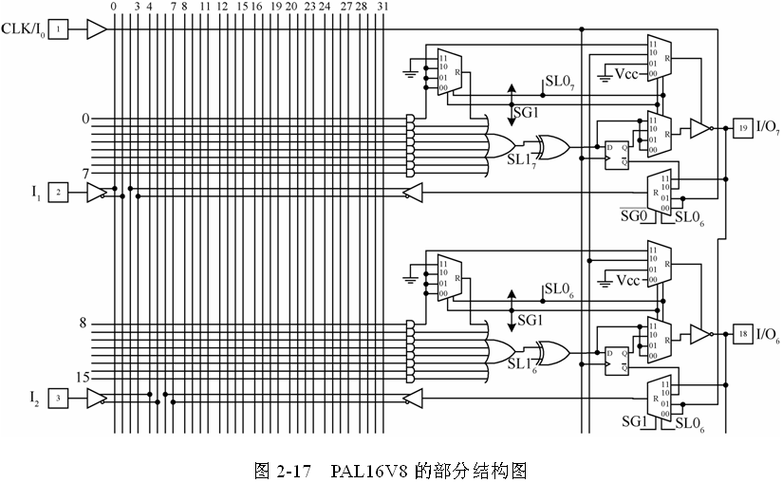
时钟信号输入
输入
固定或阵列
反馈
输入/输出口
可编程与阵列
输入
输入/输出口
固定或阵列
反馈
PAL16V8的部分结构图
可编程结构能解决组合逻辑的可编程问题，时序电路由组合电路及存储单元（锁存器、触发器、RAM）构成，PAL加上输出寄存器，可实现时序电路的可编程。
20

Slide 21
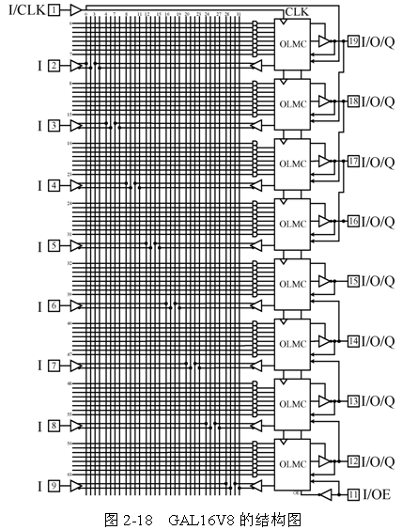
§2.2.5 GAL结构原理
三态门
GAL（Generic Array Logic）通用阵列逻辑。
或阵列不可编程，与阵列可编程。
电可擦除重复编程。
输出部分增加了输出逻辑宏单元（OLMC，Output Logic Macro Cell），可配置成专用组合输出、专用输入、组合输出双向口、寄存器输出、寄存器输出双向口等。
21

Slide 22
§2.2.5 GAL结构原理
本单元输出反馈回本单元
本单元输出反馈到相邻下一个单元
相邻上一个单元输出反馈回本单元
22

Slide 23
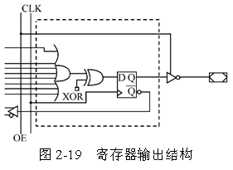
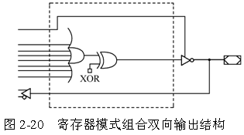
（1）寄存器模式（2种）
§2.2.5 GAL结构原理
输出逻辑宏单元OLMC
异或门输出经D触发器至三态门，触发器时钟端连公共CLK，三态门使能端连公共OE，触发器反馈。
输出三态门受控，输出反馈至本单元，组合输出无触发器。
23

Slide 24
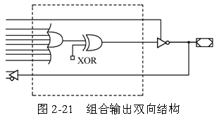
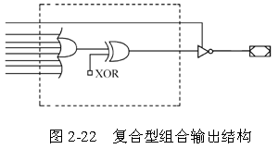
（2）复合模式（2种）
§2.2.5 GAL结构原理
输出逻辑宏单元OLMC
与寄存器组合输出双向口结构相同，区别在于引脚CLK、OE在寄存器模式下为专用公共引脚，不可他用。
无反馈，只能输出。其他同组合输出双向口。
24

Slide 25
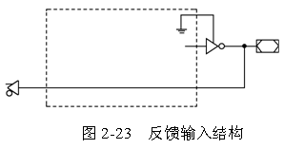
（3）简单模式（3种）
§2.2.5 GAL结构原理
输出逻辑宏单元OLMC
三态门输出被禁止，无输出，但可作为相邻单元的信号反馈输入端，该单元反馈输入端的信号来自另一个相邻单元。
25

Slide 26
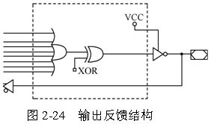
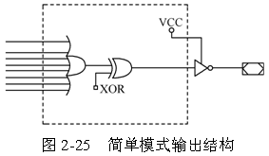
（3）简单模式（3种）
§2.2.5 GAL结构原理
输出逻辑宏单元OLMC
三态门输出被恒定打开，具有输出功能，有反馈。
三态门输出被恒定打开，具有输出功能，对本单元无反馈。
26

Slide 27
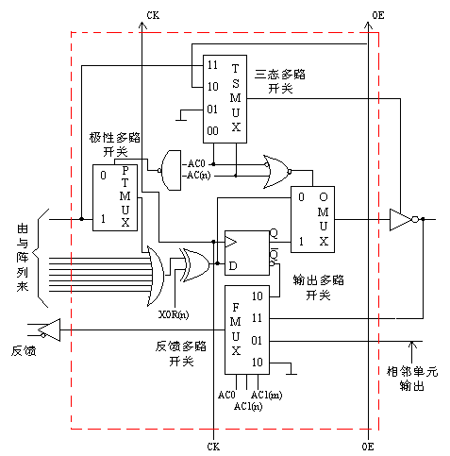
§2.2.5 GAL结构原理
输出逻辑宏单元OLMC
OLMC中含四个多路选择器，通过不同的选择方式可以产生多种输出结构，分别属于三种模式。
一旦确定了某种模式，所有的OLMC都将工作在同一模式下。
27

Slide 28
四种简单PLD器件的区别
器件 | 与阵列 | 或阵列 | 输出电路
PROM | 固定 | 可编程 | 固定
PLA | 可编程 | 可编程 | 固定
PAL | 可编程 | 固定 | 固定
GAL | 可编程 | 固定 | 可组态
28

Slide 29
§2.3 CPLD的结构原理
CPLD器件是在PAL、GAL基础上发展起来的，它由可编程逻辑阵列块、宏单元、扩展乘积项、可编程I/O单元和可编程内部连线5大部分组成。每个宏单元由类似PAL的电路块构成。
每个宏模块通过芯片内部的连线资源互连，并连接到I/O块。
典型CPLD器件：MAX3000A系列
32~512个宏单元，每16个宏单元组成一个逻辑阵列块。
每个宏单元含有一个可编程的与阵列和固定的或阵列，以及一个可配置寄存器。
每个宏单元含共享扩展乘积项和高速并联扩展乘积项。
29

Slide 30
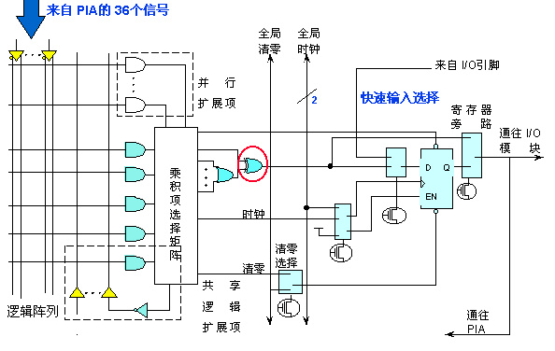
1、宏单元（Macrocell）
单个宏单元的结构包括：逻辑阵列（可编程的与阵列）、乘积项选择矩阵（固定的或阵列）和可编程寄存器。
来自PIA的36个信号
全局清零
全局时钟
来自I/O引脚
快速输入选择
乘积选择项矩阵
Vcc
可编程寄存器
逻辑阵列
30
宏单元结构

Slide 31
MAX3000A系列中的宏单元
可编程逻辑阵列
乘积项选择矩阵
可编程寄存器
实现组合逻辑，提供5个乘积项。
分配乘积项作为
（1）或门和异或门的主要逻辑输入，实现组合逻辑函数。
（2）宏单元寄存器的辅助输入：清零、置位、时钟和时钟使能控制。
（1）实现时序逻辑工作方式：可以单独地被配置为带有可编程时钟控制的D、T、JK或SR触发器工作方式。
（2）实现组合逻辑工作方式：将寄存器旁路掉。
31

Slide 32
可编程寄存器的3种时钟输入模式
全局时钟信号：
触发器由全局时钟钟控。速度最快。
全局时钟信号由高电平有效的时钟信号使能：
仍使用全局时钟，每个触发器使用时钟使能信号。 速度较快。
用乘积项实现一个阵列时钟：
触发器由来自隐埋的宏单元或I/O引脚的信号进行钟控。速度稍慢。
32

Slide 33
2、扩展乘积项
宏单元还包含共享扩展乘积项和高速并行扩展乘积项。
复杂的逻辑函数需要附加乘积项，可利用其他宏单元以提供逻辑资源，称为扩展（乘积）项。可使器件用尽可能少的逻辑资源，得到尽可能快的工作速度。
并 行扩展项
Vcc
共享逻辑扩展项
33
宏单元结构

Slide 34
（1）共享逻辑扩展项
由每个宏单元提供一个单独的乘积项，通过一个非门取反后反馈到逻辑阵列中，可被LAB内任何一个或全部宏单元使用和共享。
共享逻辑扩展项结构
34

Slide 35
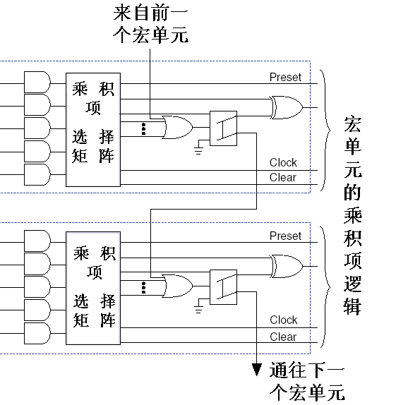
（2）并行扩展项
宏单元中一些没有被使用的乘积项，被分配到邻近的宏单元。
允许最多20个乘积项直接送到宏单元的或逻辑。
并行扩展项结构
35

Slide 36
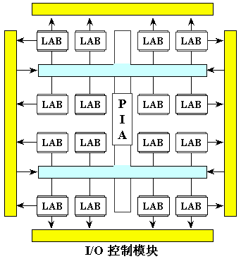
3、逻辑阵列块LAB
可编程逻辑阵列块
1个LAB由16个宏单元的阵列组成。
多个LAB组成阵列。
多个LAB通过可编程连线阵PIA和全局总线连接在一起。
可编程I/O单元
可编程连线阵列
MAX3000A的结构
36

Slide 37
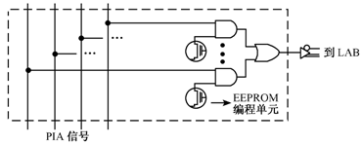
4、可编程连线阵列（PIA）
PIA信号布线到LAB的方式
不同的LAB通过在可编程连线阵列PIA上布线，以相互连接构成所需逻辑。
所有专用输入、I/O引脚和宏单元输出都连接到PIA，PIA把这些信号送到整个器件内的各个地方。
通过EEPROM单元控制与门的一个输入端，以选择驱动LAB的PIA信号。
37

Slide 38
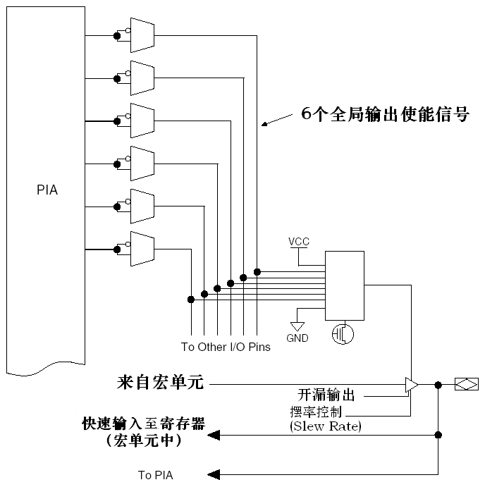
5、I/O控制块
I/O控制块允许每个I/O引脚单独被配置为输入、输出和双向工作模式，通过三态缓冲器设置。
三态缓冲器的控制信号来自多路选择器，可以选择用全局输出使能信号、接地（GND）和电源（VCC）控制。
6个全局输出使能信号（配置I/O引脚为双向模式）
VCC（配置I/O引脚为输出模式）
多路选择器
GND（配置I/O引脚为输入模式）
I/O引脚
MAX3000A系列器件的I/O控制块
38

Slide 39
§2.4 FPGA的结构原理
由于CPLD是由与或阵列构成的，器件规模不容易做的很大，后来人们构造出另一种可编程的逻辑结构，即查找表结构，大部分FPGA采用查找表结构。
§2.4.1 查找表逻辑结构
以SRAM查找表结构为例，用SRAM（静态随机存储器）来构成逻辑函数发生器。
FPGA查找表单元
39

Slide 40
A | B | C | D | Y
0 | 0 | 0 | 0 | 0
0 | 0 | 0 | 1 | 0
0 | 0 | 1 | 0 | 0
0 | 0 | 1 | 1 | 0
0 | 1 | 0 | 0 | 0
0 | 1 | 0 | 1 | 1
0 | 1 | 1 | 0 | 1
0 | 1 | 1 | 1 | 0
1 | 0 | 0 | 0 | 0
1 | 0 | 0 | 1 | 0
1 | 0 | 1 | 0 | 0
1 | 0 | 1 | 1 | 0
1 | 1 | 0 | 0 | 0
1 | 1 | 0 | 1 | 0
1 | 1 | 1 | 0 | 1
1 | 1 | 1 | 1 | 1
例如
40

Slide 41
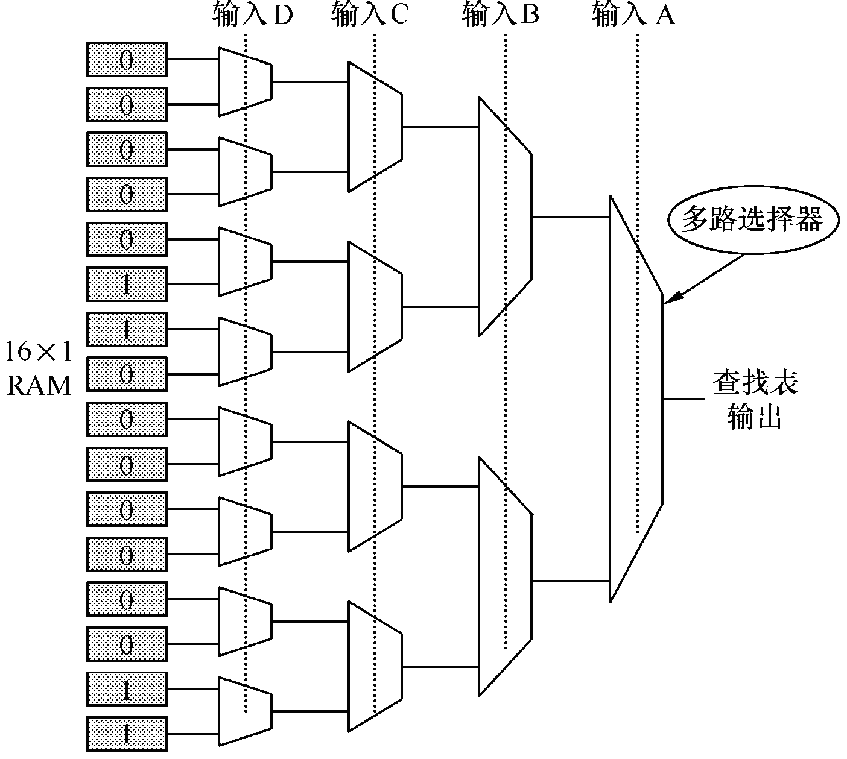
4输入查找表
16×1 SRAM存储真值表
A | B | C | D | Y
0 | 0 | 0 | 0 | 0
0 | 0 | 0 | 1 | 0
0 | 0 | 1 | 0 | 0
0 | 0 | 1 | 1 | 0
0 | 1 | 0 | 0 | 0
0 | 1 | 0 | 1 | 1
0 | 1 | 1 | 0 | 1
0 | 1 | 1 | 1 | 0
1 | 0 | 0 | 0 | 0
1 | 0 | 0 | 1 | 0
1 | 0 | 1 | 0 | 0
1 | 0 | 1 | 1 | 0
1 | 1 | 0 | 0 | 0
1 | 1 | 0 | 1 | 0
1 | 1 | 1 | 0 | 1
1 | 1 | 1 | 1 | 1
查表地址
16×1 RAM
0000
0001
0010
0011
0100
0101
0110
0111
1000
1001
1010
1011
1100
1101
1110
1111
输出
事先写入结果
FPGA查找表单元内部结构
41

Slide 42
基于查找表（LUT）结构的特点
输入信号构成SRAM的地址，SRAM的输出为逻辑函数值。
一个N输入的LUT可以实现N个输入变量的任何逻辑。
一个N输入的LUT，需要2^{N}个位的SRAM单元，函数值（真值表）存放在SRAM中。
一个LUT的输入变量一般是4个或5个，所以存储单元的个数一般是16个或32个。输入变量多于4个或5个的逻辑函数，可以用多个查找表级联来实现。
42

Slide 43
FPGA逻辑块中，除了有查找表外，一般还包含触发器等电路。
作用：将LUT输出值保存，用以实现时序逻辑电路。
也可将触发器旁路，实现组合逻辑功能。
43

Slide 44
§2.4.2 Cyclone 4E/10LP系列器件的结构
Cyclone器件是Altera比较典型的FPGA器件。
器件由逻辑阵列块LAB、嵌入式存储器块、嵌入式硬件乘法器、I/O单元和嵌入式PLL等模块构成。
各个模块之间存在着丰富的互连线和时钟网络。
可编程资源主要来自逻辑阵列块LAB，每个LAB由多个逻辑宏单元LE（Logic Element）构成。LE是Cyclone 4E FPGA器件的最基本可编程单元。
44

Slide 45
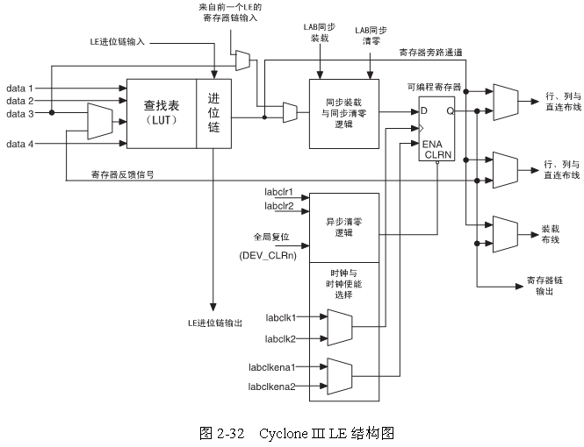
逻辑宏单元LE
Cyclone 4E LE结构图
45

Slide 46
可编程寄存器
可以被配置成D触发器、T触发器、JK触发器和RS触发器。
具有数据、时钟、时钟使能和清零输入信号。
时钟和清零信号来自全局时钟网络、通用I/O口和内部逻辑，配置灵活。
时钟使能信号来自通用I/O口和内部逻辑。
可以将寄存器旁路，以LUT的输出作为LE的输出，实现组合逻辑。
46

Slide 47
LUT和寄存器的输出可单独控制。可实现在一个LE中，LUT驱动输出，寄存器驱动另一个输出（寄存器打包）
输出和反馈
在一个LAB中的LE可以通过寄存器链级联，构成一个移位寄存器。这些LE中的LUT可单独实现组合逻辑功能。
一个LE中，寄存器的输出可作为反馈信号加到LUT的一个输入上
3个输出驱动内部互连：1个驱动局部互连，2个驱动行或列的互连资源
47

Slide 48
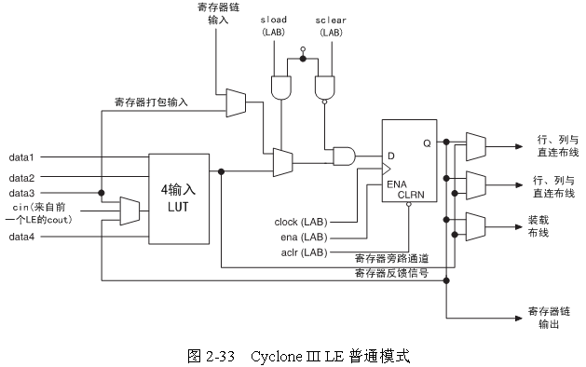
（1）普通模式
两种操作模式
适合通用普通逻辑和组合逻辑的实现
寄存器打包输入
寄存器反馈
Cyclone 4E LE普通模式
48

Slide 49
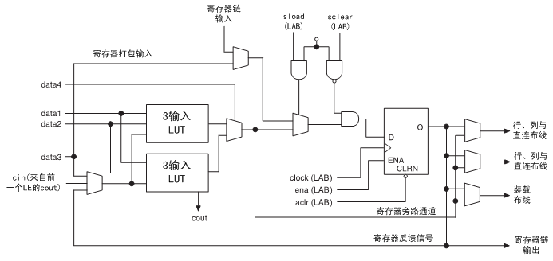
（2）算术模式
两种操作模式
可更好地实现加法器、计数器、累加器和比较器
寄存器打包输入
寄存器反馈
2个3输入LUT，一个用于计算，另一个用于生成进位输出信号cout。可被配置成一位全加器和基本进位链
Cyclone 4E LE算术模式
49

Slide 50
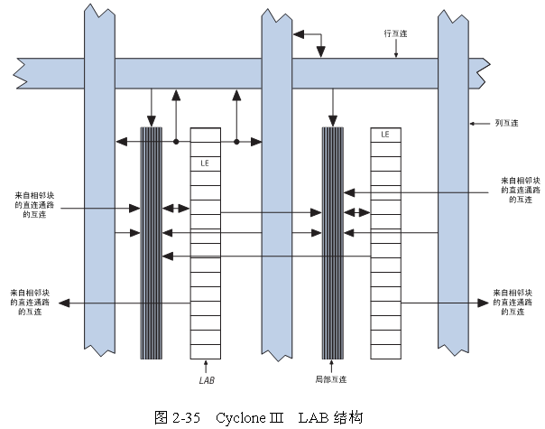
行互连
列互连
LE
LE
来自相邻块直连通路的互连
来自相邻块直连通路的互连
来自相邻块直连通路的互连
来自相邻块直连通路的互连
多个LE排列构成LAB，多个 LAB排列构成LAB阵列
LE
LE进位链
LAB（含16个LE）
局部互连
LE
寄存器链
Cyclone 4E LAB结构
50

Slide 51
行互连：可以驱动I/O引脚，或馈送到其它LAB。
列互连：连接各行，也能驱动I/O引脚。
局部互连：可在同一个LAB的LE之间传输信号；可以连接行与列互连和在同一个LAB中的LE；相邻的LAB、左侧或右侧的PPL（锁相环）和M9K RAM块（嵌入式存储器）通过直连线也可以驱动一个LAB的局部互连。
进位链：在同一个LAB中，不通过局部互连，连接LE的进位输出和下一个LE的进位输入。
寄存器链：在同一个LAB中，不通过局部互连，连接LE的寄存器输出和下一个LE的寄存器输入。
51

Slide 52
嵌入式存储器
由数十个M9K的存储器块构成。
可实现功能：8192位的RAM（单端口、双端口、带校验、字节使能）、ROM、移位寄存器、FIFO（先入先出）等。
嵌入式乘法器
实现9×9乘法器或18×18乘法器，乘法器的输入与输出可以选择是寄存（时序输入输出）的还是非寄存的（组合输入输出）。
可与FPGA中其他资源灵活地构成适合DSP算法的MAC（乘加单元）。
大大提高了FPGA在处理DSP任务时的能力。
52

Slide 53
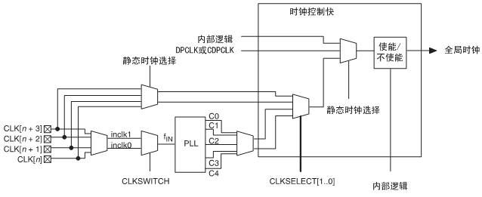
全局时钟网络
提供同步时钟信号
Cyclone 4E时钟网络的时钟控制
嵌入式锁相环PLL，可以用来调整时钟信号的波形、频率和相位
53

Slide 54
CPLD与FPGA的区别
FPGA采用SRAM进行功能配置，可重复编程，但系统掉电后，SRAM中的数据丢失。因此，需在FPGA外加EPROM，将配置数据写入其中，系统每次上电自动将数据引入SRAM中。
CPLD器件一般采用EEPROM存储技术，可重复编程，并且系统掉电后，EEPROM中的数据不会丢失，适于数据的保密。
54

Slide 55
CPLD与FPGA的区别
FPGA器件含有丰富的触发器资源，易于实现时序逻辑，如果要求实现较复杂的组合电路则需要几个可配置逻辑块结合起来实现。
CPLD的与或阵列结构，使其适于实现大规模的组合功能，但触发器资源相对较少。
55

Slide 56
CPLD与FPGA的区别
FPGA为细粒度结构，内部有丰富连线资源，可配置逻辑块分块较小，芯片的利用率较高。
CPLD为粗粒度结构，宏单元的与或阵列较大，通常不能完全被应用，且宏单元之间主要通过高速数据通道连接，其容量有限，限制了器件的灵活布线，因此CPLD利用率较FPGA器件低。
56

Slide 57
CPLD与FPGA的区别
FPGA为非连续式布线，在每次编程时实现的逻辑功能一样，但走的路线不同，因此延时不易控制，要求开发软件允许工程师对关键的路线给予限制。
CPLD为连续式布线，每次布线路径一样，消除了分段式互连结构在定时上的差异，并在逻辑单元之间提供快速且具有固定延时的通路。CPLD的延时较小。
57

Slide 58
CPLD与FPGA的区别
 | CPLD | FPGA
内部结构 | 与或阵列（乘积项） | 查找表
程序存储 | 内部EEPROM | SRAM，外挂EPROM
资源类型 | 组合电路资源丰富 | 触发器资源丰富
集成度 | 低 | 高
使用场合 | 完成控制逻辑 | 能完成比较复杂的算法
速度 | 慢 | 快
其他资源 | － | EAB（嵌入阵列块），锁相环
保密性 | 可加密 | 一般不能保密
58

Slide 59
CPLD与FPGA的选择
CPLD适合于设计译码等复杂组合逻辑，上电即可以工作;
FPGA中的触发器很多，适合于复杂时序逻辑电路，但上电时需要专用配置芯片进行配置。
59

Slide 60
§2.6 PLD产品概述
公司 | 产品
Intel公司（原Altera公司） | Stratix 10系列FPGA Arria 10系列FPGA Cyclone 4/5/10系列FPGA MAX 10系列FPGA
Lattice公司 （最早推出PLD） | ispLSI系列 MachXO系列 ICE40系列FPGA ispMACH 4000系列CPLD Lattice SC/M系列FPGA ECP系列FPGA
Xilinx公司 （最早推出FPGA） | Virtex系列FPGA Kintex系列FPGA Aritex系列FPGA Spartan系列FPGA
广东高云（GoWin） 上海遨格芯微（AGM） 北京京微齐力（京微雅格） | 国产FPGA器件
60

Slide 61
§2.5 硬件测试
CPLD、FPGA和ASIC的规模越来越大，复杂程度越来越高，测试越来越重要。
“软”的方面：验证逻辑设计的正确性，包括功能和时延特性。
“硬”的方面：PCB板级引脚的连接问题进行测试，I/O功能需要专门测试。
61

Slide 62
§2.5.1 内部逻辑测试
内部逻辑测试：针对CPLD/FPGA，在设计时加入用于测试的专用逻辑（可测性设计DFT），设计完成后用来测试关键逻辑。
扫描寄存器：针对ASIC，把关键逻辑部分的普通寄存器用测试扫描寄存器代替，在测试中可以动态地测试、分析、设计其中寄存器所处的状态，甚至对某个寄存器加激励信号，以改变该寄存器的状态。
SignalTap II技术：在FPGA中动态载入某种逻辑功能模块，与EDA工具软件相配合，提供一种嵌入式逻辑分析仪，帮助测试工程师发现内部逻辑问题。
62

Slide 63
§2.5.2 JTAG边界扫描
随着微电子技术、微封装技术和印制板制造技术的不断发展，印制电路板变得越来越小，密度越来越大，复杂程度越来越高，使用万用表、示波器测试芯片的传统“探针”方法已不能满足要求。在这种背景下，早在20世纪80年代，联合测试行动组（Joint Test Action Group，简称JTAG）就起草了边界扫描测试(Boundary Scan Testing，简写BST)技术规范，后来在1990年被批准为IEEE标准1149.1-1990规定，简称JTAG标准。该规范提供了有效地测试引线间隔致密的电路板上元器件的能力。
63

Slide 64
边界扫描测试技术的含义
边界扫描技术是一种应用于数字集成电路器件的测试性结构设计方法。所谓“边界”是指测试电路被设置在IC器件逻辑功能电路的四周，位于靠近器件输入、输出引脚的边界处。所谓“扫描”是指连接器件各输入、输出引脚的测试电路实际上是一组串行移位寄存器，这种串行移位寄存器被叫做“扫描路径”，沿着这条路径可输入由“0” 和“1”组成的各种编码，对电路进行“扫描”式检测，从输出结果判断其是否正确。
64

Slide 65
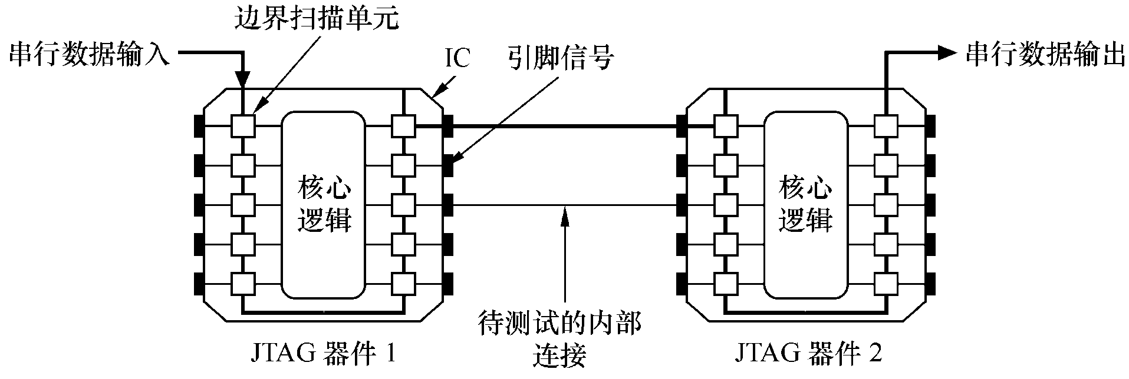
边界扫描电路结构图
提供了一个串行扫描路径，它能捕获器件核心逻辑的内容，也可以测试遵守JTAG规范的器件之间的引脚连接情况，而且可以在器件正常工作时捕获功能数据。
测试从左边一个边界扫描单元串行移入，捕获的数据从右边一个边界扫描单元串行移出，然后同标准数据进行比较，就能够知道芯片性能的好坏了。
65

Slide 66
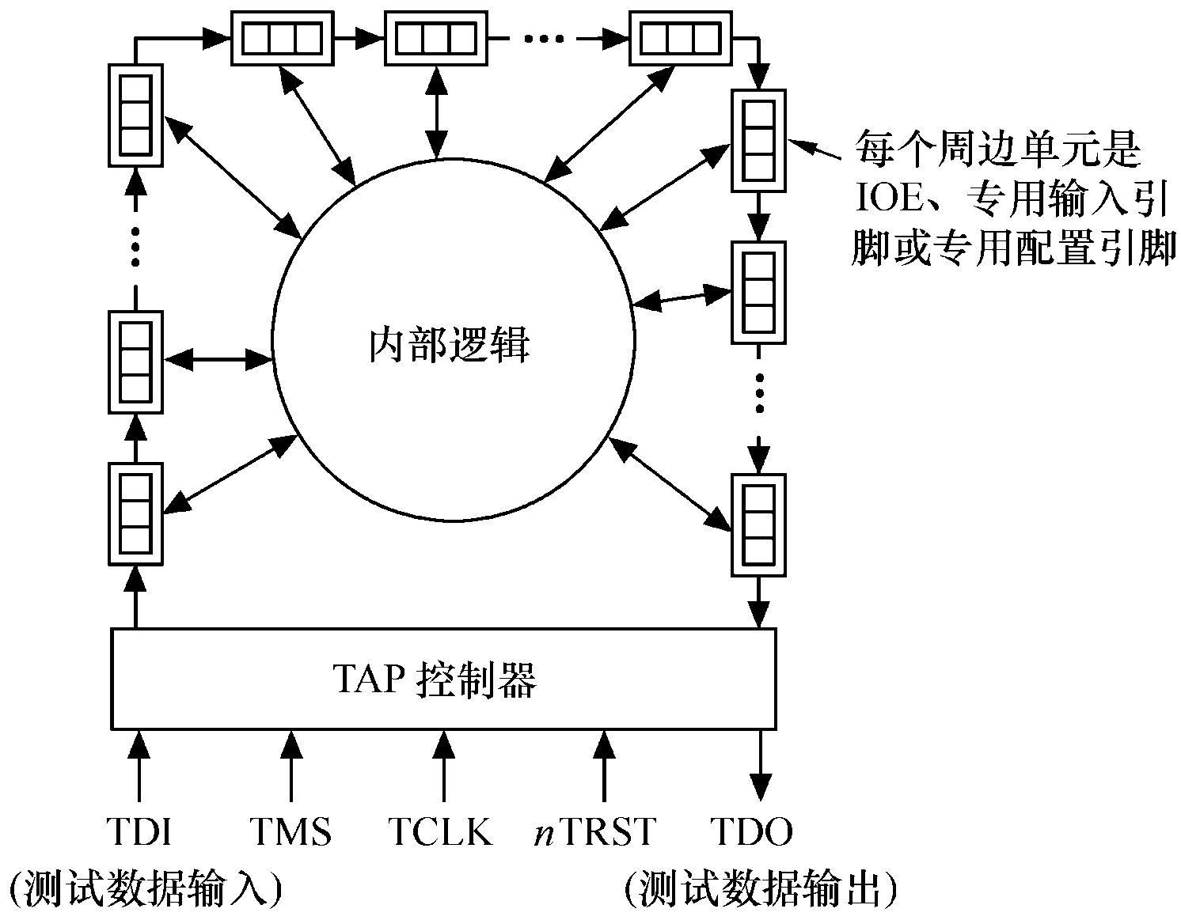
JTAG边界扫描测试由测试访问端口（TAP）的控制器管理
TMS、TRST和TCK引脚管理TAP控制器的操作
TDI和TDO为数据寄存器提供串行通道
TDI也为指令寄存器提供数据，然后为数据寄存器产生控制逻辑
边界扫描数据移位方式
66

Slide 67
边界扫描I/O引脚功能
引脚 | 描述 | 功能
TDI | 测试数据输入 | 测试指令和编程数据的串行输入引脚。数据在TCK的上升沿移入
TDO | 测试数据输出 | 测试指令和编程数据的串行输出引脚，数据在TCK的下降沿移出。如果数据没有被移出时，该引脚处于高阻态
TMS | 测试模式选择 | 控制信号输入引脚，负责TAP（测试访问端口）控制器的转换。TMS必须在TCK的上升沿到来之前稳定
TCK | 测试时钟输入 | 时钟输入到BST电路，一些操作发生在上升沿，而另一些发生在下降沿
TRST | 测试复位输入 | 低电平有效，异步复位边界扫描电路（在IEEE规范中，该引脚可选）
67

Slide 68
JTAG BST需要以下寄存器
指令寄存器：决定是否进行测试访问或访问数据寄存器操作。
旁路寄存器：是1位寄存器，用来提供TDI和TDO的最小串行通道。
边界扫描寄存器：由器件引脚上的所有边界扫描单元构成。
68

Slide 69
应用
边界扫描
下载
编程或配置
多芯片下载
部分配置
片内介入式测试
在线调试
嵌入式逻辑分析仪
虚拟IO
片内RAM更新
测试制造
69

Slide 70
§2.7 CPLD/FPGA的编程与配置
大规模可编程逻辑器件出现以前，设计数字系统时，若存在问题，设计者需重新设计印制电路板，效率低。CPLD/FPGA在未设计具体电路时，就把CPLD/FPGA焊接在印制电路板上，设计调试时通过在系统下载或重新配置功能，改变整个电路的逻辑关系，而不必改变电路板的结构。
70

Slide 71
下载：应用电路写入PLD芯片的过程
编程——Flash/EEPROM/反熔丝工艺
CPLD编程（Flash/EEPROM）
反熔丝结构FPGA编程
内嵌Flash的FPGA的Flash编程
配置——SRAM工艺
FPGA配置
FPGA部分配置
配置器件编程——FPGA外接Flash
71

Slide 72
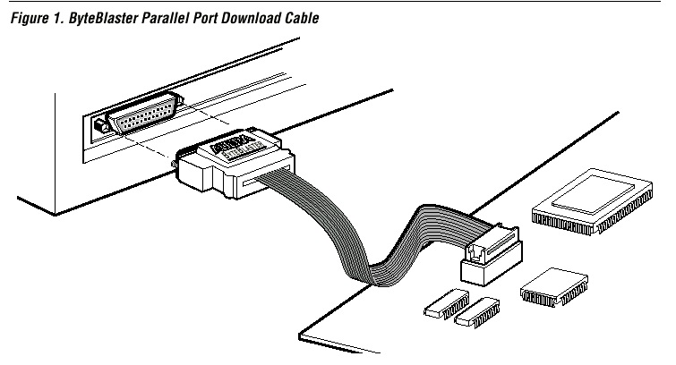
下载电缆连接器
PC
PLD
用户板上的编程下载接口
用户板
72

Slide 73
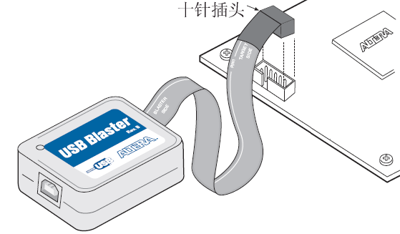
CPLD编程和FPGA配置可使用专用编程设备，也可使用下载电缆（如Altera的USB-Blaster）。
下载电缆编程口与Altera器件的接口一般是10芯。
10芯下载接口对应的JTAG模式引脚信号名
引脚 | 1 | 2 | 3 | 4 | 5
JTAG模式 | TCK | GND | TDO | VCC | TMS
引脚 | 6 | 7 | 8 | 9 | 10
JTAG模式 | - | - | - | TDI | GND
73

Slide 74
§2.7.1 CPLD在系统编程
在系统可编程（ISP）：当系统上电并正常工作时，计算机通过系统中的CPLD拥有的ISP接口直接对其进行编程，器件在编程后立即进入正常工作状态。这种编程具有可随时进行的能力，可以在产品设计、生产过程的任一环节进行，甚至是交付用户以后。
74

Slide 75
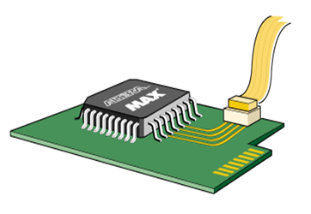
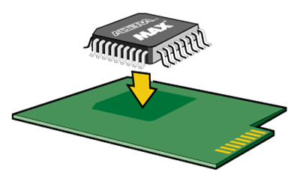
ISP功能提高设计和应用的灵活性
未编程前先焊接安装
系统内编程--ISP
在系统现场重编程修改
减少对器件的触摸和损伤
不计较器件的封装形式
样机制造方便
支持生产和测试流程中的修改
允许现场硬件升级
迅速方便地提升功能
75

Slide 76
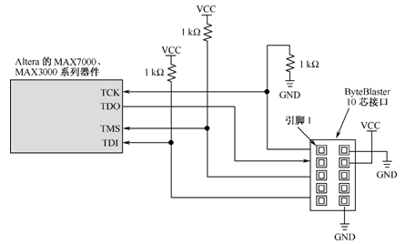
§2.7.1 CPLD在系统编程
在系统编程通过编程电缆和编程接口，将配置数据从计算机下载至具有ISP功能的芯片。
USB-Blaster的另一端与计算机USB口相连
CPLD 在系统编程下载连接图
76

Slide 77
在系统编程一般采用IEEE 1149.1 JTAG接口进行，比如Altera的MAX7000、MAX3000等CPLD器件使用了TCK、TDO、TMS和TDI这四条JTAG信号线。
JTAG接口本来是用来进行边界扫描测试的，用它同时作为编程接口，可以省去专用的编程接口，减少对芯片引脚的占用。
由于JTAG是工业标准的IEEE 1149.1边界扫描测试的访问接口，用作编程功能有利于各可编程逻辑器件编程接口的统一。由此在IEEE 1149.1边界扫描测试接口规范的基础上产生了IEEE 1532编程标准，以对JTAG编程方式进行标准化。
77

Slide 78
§2.7.2 FPGA配置方式
基于SRAM的FPGA器件，没有ISP的概念，代之以ICR（在线可重配置方式）。
FPGA结构使之在上电后需要重新配置一次。
电路可重配置是指允许器件已经配置好的情况下进行重新配置，以改变电路逻辑结构和功能。如采用PC机的下载电缆下载设计文件至FPGA。
78

Slide 79
SRAM LUT有多种配置方式（引脚MSEL）：
PS（Passive Serial，被动串行）方式
PPS（Passive Parallel synchronous，被动并行同步）方式
PPA（Passive Parallel Asynchronous，被动并行异步）方式
PSA（Passive Serial Asynchronous，被动串行异步）方式
JTAG方式
配置器方式
AS（Active Serial主动串行）模式
79

Slide 80
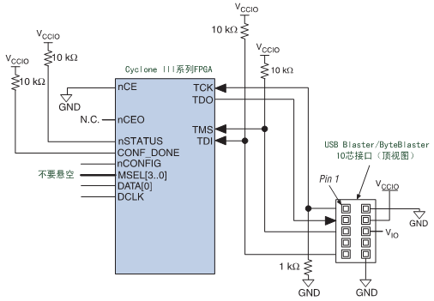
利用PC的USB接口通过USB-Blaster进行FPGA配置
JTAG模式配置的优先级高于其他任何模式，且MSEL的值被忽略，如果只用JTAG模式配置，建议把MSEL接GND。
JTAG 在配置FPGA的电路原理图
80

Slide 81
§2.7.3 FPGA专用配置器件
PC机直接对FPGA进行配置，具有方便的特点。当数字系统设计完成，正式投入使用时，每次都使用PC机不太可能，需要在应用现场的FPGA能自动加载配置，所以需要专用的配置器件来完成。
对于配置器件，Altera的FPGA允许多个配置器件配置单个FPGA器件，也允许多个配置器件配置多个FPGA器件。
81

Slide 82
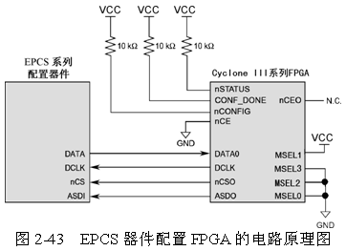
EPCS器件配置FPGA的电路原理图
Altera公司还提供了可重复编程配置器件，如EPCS系列。配置器件可通过JTAG口完成，而且器件间还可以进行级联。
82

Slide 83
§2.7.4 使用单片机配置FPGA
FPGA的实际应用中，设计的保密和设计的可升级（甚至是实时升级）十分重要，用单片机或CPLD器件来配置FPGA可以较好地解决上述问题。
利用单片机对FPGA进行配置，可以取代昂贵的专用一次可编程配置ROM，可实现单片机仿真的仿真器设计、多功能虚拟仪器设计、多任务通信设备设计或EDA实验系统设计等。
ROM内按不同地址放置多个针对不同功能要求设计好的FPGA配置文件，然后由单片机接收不同的命令，以选择不同的地址控制，从而使所需要的配置文件下载到FPGA中。这就是多任务电路结构重配置技术，可随时实现系统硬件重构更新。
83

Slide 84
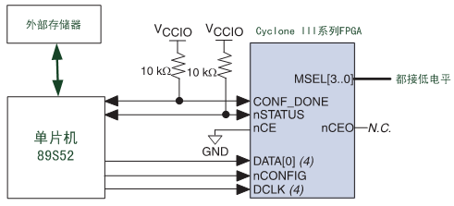
用89C52进行配置
Altera的基于SRAM LUT的FPGA提供了多种配置模式，包括PS被动串行模式、PPS被动并行同步模式、PSA被动串行异步模式、PPA被动并行异步模式和JTAG模式都适用于单片机配置。
84

Slide 85
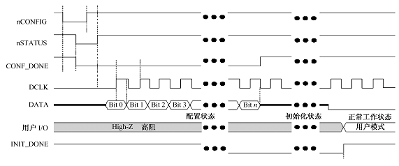
PS模式的FPGA配置时序
配置状态：FPGA正在配置的状态，用户I/O全部处于高阻态
初始化状态：
配置已完成，但FPGA器件内部资源如寄存器还未复位完成，逻辑电路还未进入正常状态
用户模式：FPGA器件已得到配置的状态，并处于正常工作状态，用户I/O正常工作
PS（被动串行）模式可对Altera器件应用ICR（在线可重配置）
85

Slide 86
§2.7.5 使用CPLD配置FPGA
使用单片机配置的缺点：
速度慢，不适用于大规模FPGA和高可靠性应用；
容量小，单片机引脚少，不适合接大的ROM以存储较大的配置文件；
体积大，成本和功耗都不利于相关的设计。
采用CPLD作为配置控制器件的FPGA配置电路，能很好地解决单片机配置存在的问题。
86

Slide 87
§2.6.5 Intel公司的FPGA配置方式
两类配置下载方式：
主动配置方式：由FPGA器件引导配置操作过程，它控制外部存储器和初始化过程。常用于实用系统中，此时FPGA将主动从外围专用存储芯片获得配置数据，而此芯片中的FPGA配置信息是用普通编程器将设计所得的POF格式的文件烧录进去的。
被动配置方式：由外部计算机或控制器控制配置过程。常用于实验或评估系统中。
87

